Slide 1
Jaunākie grozījumi Darba likumā un Darba aizsardzības likumā
Toms Šulmanis
COBALT partneris, zvērināts advokāts
2020. gada 6. februārī

Slide 2
Semināra programma
Likumprojekts – Grozījumi Darba likumā (izsludināts VSS 16.01.2020) http://tap.mk.gov.lv/doc/2020_01/LMlik_09012020.27.doc
Grozījumi Darba likumā saistībā ar administratīvo atbildību (stāsies spēkā 01.07.2020)
Grozījumi Darba aizsardzības likumā (stāsies spēkā 01.07.2020)

Slide 3
Likumprojekts – Grozījumi Darba likumā
Nav precīzi prognozējams spēkā stāšanās datums – visdrīzāk šī gada laikā
Nav īpaši strīdīgu jautājumu, tāpēc sagaidāms, ka tekstā būtisku izmaiņu nebūs

Slide 4
Darbinieku nosūtīšanas jautājumi (I)
Izmaiņas attiecībā uz darba devēja paziņošanas pienākumu VDI, ja darbinieks tiek nosūtīts veikt darbu Latvijā (DL 14.¹p.):
  paziņojumu varēs iesniegt elektroniski
  jāsniedz informācija arī par darba devēja izpildinstitūcijas atbildīgo personu
  īpaši jānorāda, ja darba devējs ir darbaspēka nodrošināšanas pakalpojumu sniedzējs un jāapliecina, ka darba devējs ir tiesīgs sniegt šādus pakalpojumus savā mītnes valstī
  ja notikušas izmaiņas sniegtajā informācijā, par to jāinformē VDI trīs darba dienu laikā
Ja darba devējs, kas nosūta darbinieku veikt darbu Latvijā, nav izpildījis šo informēšanas pienākumu, tad uzskatāms, ka starp personu, kuras labā tiek veikts darbs, un nosūtīto darbinieku pastāv darba tiesiskās attiecības

Slide 5
Darbinieku nosūtīšanas jautājumi (II)
Beidzot atrisināts jautājums par komandējuma naudām – 14.²p.5.d tieši noteiks, ka darba devējam nav pienākums nosūtītajam darbiniekam izmaksāt komandējuma dienas naudu, ja vien darba līgumā vai koplīgumā nav noteikts citādi
Ja komandējuma naudu izmaksā, tad tā ir uzskatāma par izdevumu kompensāciju, bet ne darba samaksas daļu (iepriekš dienas naudu varēja ieskaitīt minimālajā algā, ja to paredzēja uzņemošās valsts normatīvie akti)
Nosūtot darbinieku veikt darbu citā ES vai EEZ valstī, darbiniekam jāsniedz plaša informācija par nosūtījumu, piemēram, paredzamo darba veikšanas ilgumu, izdevumu kompensēšanas kārtību, darba samaksu saskaņā ar uzņemošās valsts regulējumu

Slide 6
Koplīguma piemērošana pēc termiņa izbeigšanās (19.p.)
DL 19. pants papildināts ar jaunu daļu:
  Jebkurā gadījumā koplīguma noteikumu nav piemērojami, ja kopš koplīguma izbeigšanās pagājis viens gads
Līdz šim šāda ierobežojuma nebija un vecie koplīgumi varēja tikt piemēroti mūžīgi

Slide 7
Darba tiesisko attiecību prezumpcija (39.p.)
DL 39. pants papildināts ar jaunu daļu:
  Konstatējot darba līguma būtisko sastāvdaļu esību, uzskatāms, ka starp pusēm ir nodibinātas darba tiesiskās attiecības, ja vien puses nevar pierādīt citu tiesisko attiecību esamību
Pazīmes:
  Veicamais darbs
  Darba samaksa
  Darbinieka pakļaušanās noteiktai darba kārtībai un darba devēja rīkojumiem

Slide 8
Dienas vidējās izpeļņas aprēķināšana (DL 74.p.4.d)
Vecā redakcija:
  Nostrādāto dienu skaitā neietilpst pārejošas darbnespējas dienas, atvaļinājuma dienas un dienas, kad darbinieks nav veicis darbu šā likuma 74.panta pirmajā un sestajā daļā minētajos gadījumos (veselības pārbaude, asins nodošana utt.).
Jaunā redakcija:
  Nostrādāto dienu skaitā neietilpst pārejošas darbnespējas dienas un atvaļinājuma dienas.

Slide 9
Stundas vidējās izpeļņas aprēķināšana (DL 75.³p.)
Pants papildināts ar šādu teikumu:
  Aprēķinot darba stundu skaitu mēnesī, vērā tiek ņemti arī 74.panta pirmajā daļā minētie gadījumi (kad darbinieks neveic darbu attaisnojošu iemeslu dēļ).

Slide 10
Attālinātais darbs (DL 76.p.)
Attālinātais darbs šā likuma izpratnē ir darba izpildes veids, kad darbs, kuru nodarbinātais varētu veikt uzņēmuma ietvaros, pastāvīgi vai regulāri tiek veikts ārpus darba devēja uzņēmuma, tai skaitā darbs, ko veic, izmantojot informācijas un komunikācijas tehnoloģijas
Par attālināto darbu šā likuma izpratnē netiek uzskatīts darbs, kas darba rakstura dēļ saistīts ar nodarbinātā regulāru pārvietošanos
Ja darbinieks un darba devējs vienojas par attālināta darba veikšanu, izdevumus, kas saistīti ar attālināta darba veikšanu, sedz darba devējs, ja darbinieks un darba devējs nav vienojušies citādi

Slide 11
Uzteikums personai ar invaliditāti (DL 109.p.)
Pēc ilgstošām diskusijām tiek plānots izslēgt 109.p.2.d.
Līdz šim personu ar invaliditāti nevarēja atlaist darbinieku skaita samazināšanas gadījumā un ja tiek atjaunots darbā darbinieks, kurš agrāk veica attiecīgo darbu
Personām ar invaliditāti vairs nav īpaša statusa atlaišanas kontekstā, izņemot 108.p. paredzēto priekšrocību darbinieku skaita samazināšanas gadījumā

Slide 12
Papildus aizsardzība darbiniekiem, kuru aizgādībā ir persona ar invaliditāti no bērnības (DL 108.p. un 134.p.)
DL 108. pants papildināts ar jaunu priekšrocību palikt darbā – ja darbinieka aizgādībā ir persona ar invaliditāti no bērnības, kurai ir nepieciešama īpaša kopšana
Papildināts DL 134. pants, nosakot, ka darba devējam ir pienākums šādiem darbiniekiem noteiktu nepilnu darba laiku, ja darbinieks to pieprasa
  Darba devējs nosaka nepilnu darba laiku, ja to pieprasa grūtniece, sieviete pēcdzemdību periodā līdz vienam gadam, bet, ja sieviete baro bērnu ar krūti, — visā barošanas laikā, kā arī darbinieks, kuram ir bērns līdz 14 gadu vecumam vai bērns ar invaliditāti līdz 18 gadu vecumam vai kura aizgādībā ir persona ar invaliditāti no bērnības, kurai ir nepieciešama īpaša kopšana.

Slide 13
Administratīvā atbildība par darbinieku nosūtīšanas noteikumu pārkāpumu
Ja darba devējs (ārvalsts komersants) neievēro pienākumu informēt VDI par nosūtīto darbinieku, paredzēts sods 1250 – 2500 EUR
Ja darba devējs (ārvalsts komersants) ir pārkāpis noteikumus par dokumentu glabāšanu un pieejamību attiecībā uz nosūtīto darbinieku (dokumentiem jābūt pieejamiem pie VDI paziņotās kontaktpersonas), paredzēts sods 1250 – 2500 EUR

Slide 14
Grozījumi Darba likumā saistībā ar administratīvo atbildību
Stāsies spēkā 01.07.2020 – vienlaicīgi ar jauno Administratīvās atbildības likumu
Administratīvo pārkāpumu kodekss zaudēs spēku
Sodi būs paredzēti katras nozares specifiskajā likumā
Par darba tiesību regulējošo normatīvo aktu pārkāpumiem izmaiņas ir ļoti minimālas (sodi un pārkāpumu sastāvs vairumā gadījumu paliek tas pats)
Naudas sodi izteikti naudas soda vienībās – viena soda vienība ir 5 EUR

Slide 15
Izmaiņas administratīvajos sodos
Līdz šim sods par atteikšanos vest sarunas par koplīguma noslēgšanu varēja tikt piemērots tikai fiziskai personai vai valdes loceklim. Grozījumi paredz, ka sodu varēs piemērot arī juridiskai personai (350 – 700 EUR)
Atcelta administratīvā atbildība par koplīguma normu neizpildi, jo tas ir privāttiesisks līgums

Slide 16
Grozījumi Darba aizsardzības likumā (stāsies spēkā no 01.07.2020)
Šobrīd aizvien aktuālākas kļūst dažādas specifiskas nodarbinātības formas, tai skaitā attālinātais darbs
Tādēļ ir nepieciešams darba aizsardzības prasības konkretizēt un pielāgot aktuālajām tendencēm, lai nodrošinātu pēc iespējas drošu darba vidi visiem nodarbinātajiem

Slide 17
Attālinātais darbs (I)
Definīcija identiska Darba likuma grozījumos paredzētajai:
  tāds darba izpildes veids, ka darbs, kuru nodarbinātais varētu veikt darba devēja uzņēmuma ietvaros, pastāvīgi vai regulāri tiek veikts ārpus uzņēmuma, tai skaitā darbs, ko veic, izmantojot informācijas un komunikācijas tehnoloģijas. Par attālināto darbu šā likuma izpratnē netiek uzskatīts darbs, kas tā rakstura dēļ ir saistīts ar regulāru pārvietošanos
Ja atsevišķos ārkārtas gadījumos dažādu apstākļu dēļ nodarbinātais savu darbu veic ārpus savas pastāvīgās darba vietas uzņēmumā – tas nav attālinātais darbs

Slide 18
Attālinātais darbs (II)
Tiek papildināts DAL 8. pants:
  Nodarbinātais, kurš veic attālināto darbu, sadarbojas ar darba devēju darba vides riska novērtēšanā un sniedz darba devējam informāciju par attālinātā darba vietas apstākļiem, kas, nodarbinātajam veicot darbu, var ietekmēt viņa drošību un veselību
  Ja nodarbinātais attālināto darbu veic dažādās vietās, darba devējs darba vides riska novērtēšanu veic attiecībā uz konkrēto darba veidu, bet, ja nodarbinātais attālināto darbu veic pastāvīgi vienā vietā, darba devējs darba vides riska novērtēšanu veic attiecībā uz konkrēto darba vietu, ja darba devējs un nodarbinātais par to ir vienojušies (?)
  Darba devējs nodrošina darba vides riska novērtēšanas rezultātu dokumentēšanu
Praksē to ir iespējams organizēt ar aptaujas veidlapu, kura darbiniekam ir jāaizpilda (ja veic novērtējumu konkrētai attālinātā darba veikšanas vietai)
Ja ir standarta darbs ar datoru, tad ir iespējams izstrādāt vispārīgu darba vides riska novērtējumu šādam darba veidam, kuru var piemērot visiem attālinātā darba veicējiem

Slide 19
IT risinājumu izmantošana (6. pants)
Tiek papildināts DAL 6. pants:
  Darba devējam ir tiesības izmantot informācijas tehnoloģiju risinājumus ar darba aizsardzību saistīto procesu dokumentēšanā, tai skaitā darba vides riska novērtēšanas rezultātu dokumentēšanā
  Ar darba aizsardzību saistītos elektroniskos dokumentus paraksta atbilstoši elektroniskus dokumentus regulējošiem normatīvajiem aktiem
  Darba devējs nodrošina valsts uzraudzības un kontroles iestādēm iespēju piekļūt ar darba aizsardzību saistītajiem elektroniskajiem dokumentiem un pārliecināties par to autentiskumu un integritāti. Strīda gadījumā darba devējam ir pienākums pierādīt, ka attiecībā uz elektronisko dokumentu un elektronisko parakstu ir ievērotas normatīvo aktu prasības
Kāda varētu būt praktiska problēma?

Slide 20
Darba devēju sadarbība (16. pants)
Tiek papildināts DAL 16. pants:
  Ja cita darba devēja nodarbinātie sniedz tādu specifisku pakalpojumu, kas parasti pie darba devēja kā pakalpojuma saņēmēja netiek veikts, instruktāžu nodrošina darba devējs, kura nodarbinātie sniedz attiecīgo specifisko pakalpojumu

Slide 21
Darba devēja pienākumi attiecībā uz pašnodarbinātajiem (16.¹ pants)
Jauns 16.¹ pants:
  Pakalpojuma saņēmējs, kas noslēdzis līgumu ar pašnodarbināto, nodrošina viņam tikpat drošu darba vidi kā savā uzņēmumā nodarbinātajiem, ja pašnodarbinātais veic darbu šā uzņēmuma darba vidē
  Pašnodarbinātajam, veicot darbu pakalpojuma saņēmēja uzņēmuma darba vidē, ir pienākums ievērot pakalpojuma saņēmēja norādījumus darba aizsardzības jautājumos un informēt pakalpojuma saņēmēju par sava darba specifiku, lietotajām metodēm un izmantoto aprīkojumu, ja tas var ietekmēt citu nodarbināto drošību un veselības aizsardzību
  Ja pakalpojuma saņēmēja uzņēmuma darba vidē notiek nelaimes gadījums, kurā cieš pašnodarbinātais, tad pakalpojuma saņēmējs, kas noslēdzis līgumu ar viņu, noskaidro un izvērtē nelaimes gadījuma cēloņus, kā arī veic nepieciešamos preventīvos pasākumus līdzīgu nelaimes gadījumu novēršanai, ja tas var ietekmēt šajā uzņēmumā veicamo darbu

Slide 22
Praktiski ieteikumi attālinātā darba ieviešanai
Jāizdod atsevišķi noteikumi par attālināto darbu vai jāpapildina esošie DKN ar attiecīgu sadaļu
Jāpārdomā darba laika uzskaites jautājumi, iespējams, ir nepieciešams ieviest kādus IT risinājumus darba laika uzskaitei attālinātā darba gadījumā
Jānoslēdz vienošanās par attālināto darbu, paredzot, ka darbinieks patstāvīgi un par saviem līdzekļiem nodrošina darba vietas atbilstību darba drošības un ergonomikas prasībām
Jāizsniedz darbiniekam informatīvais materiāls par darba drošības un ergonomikas prasībām

Slide 23
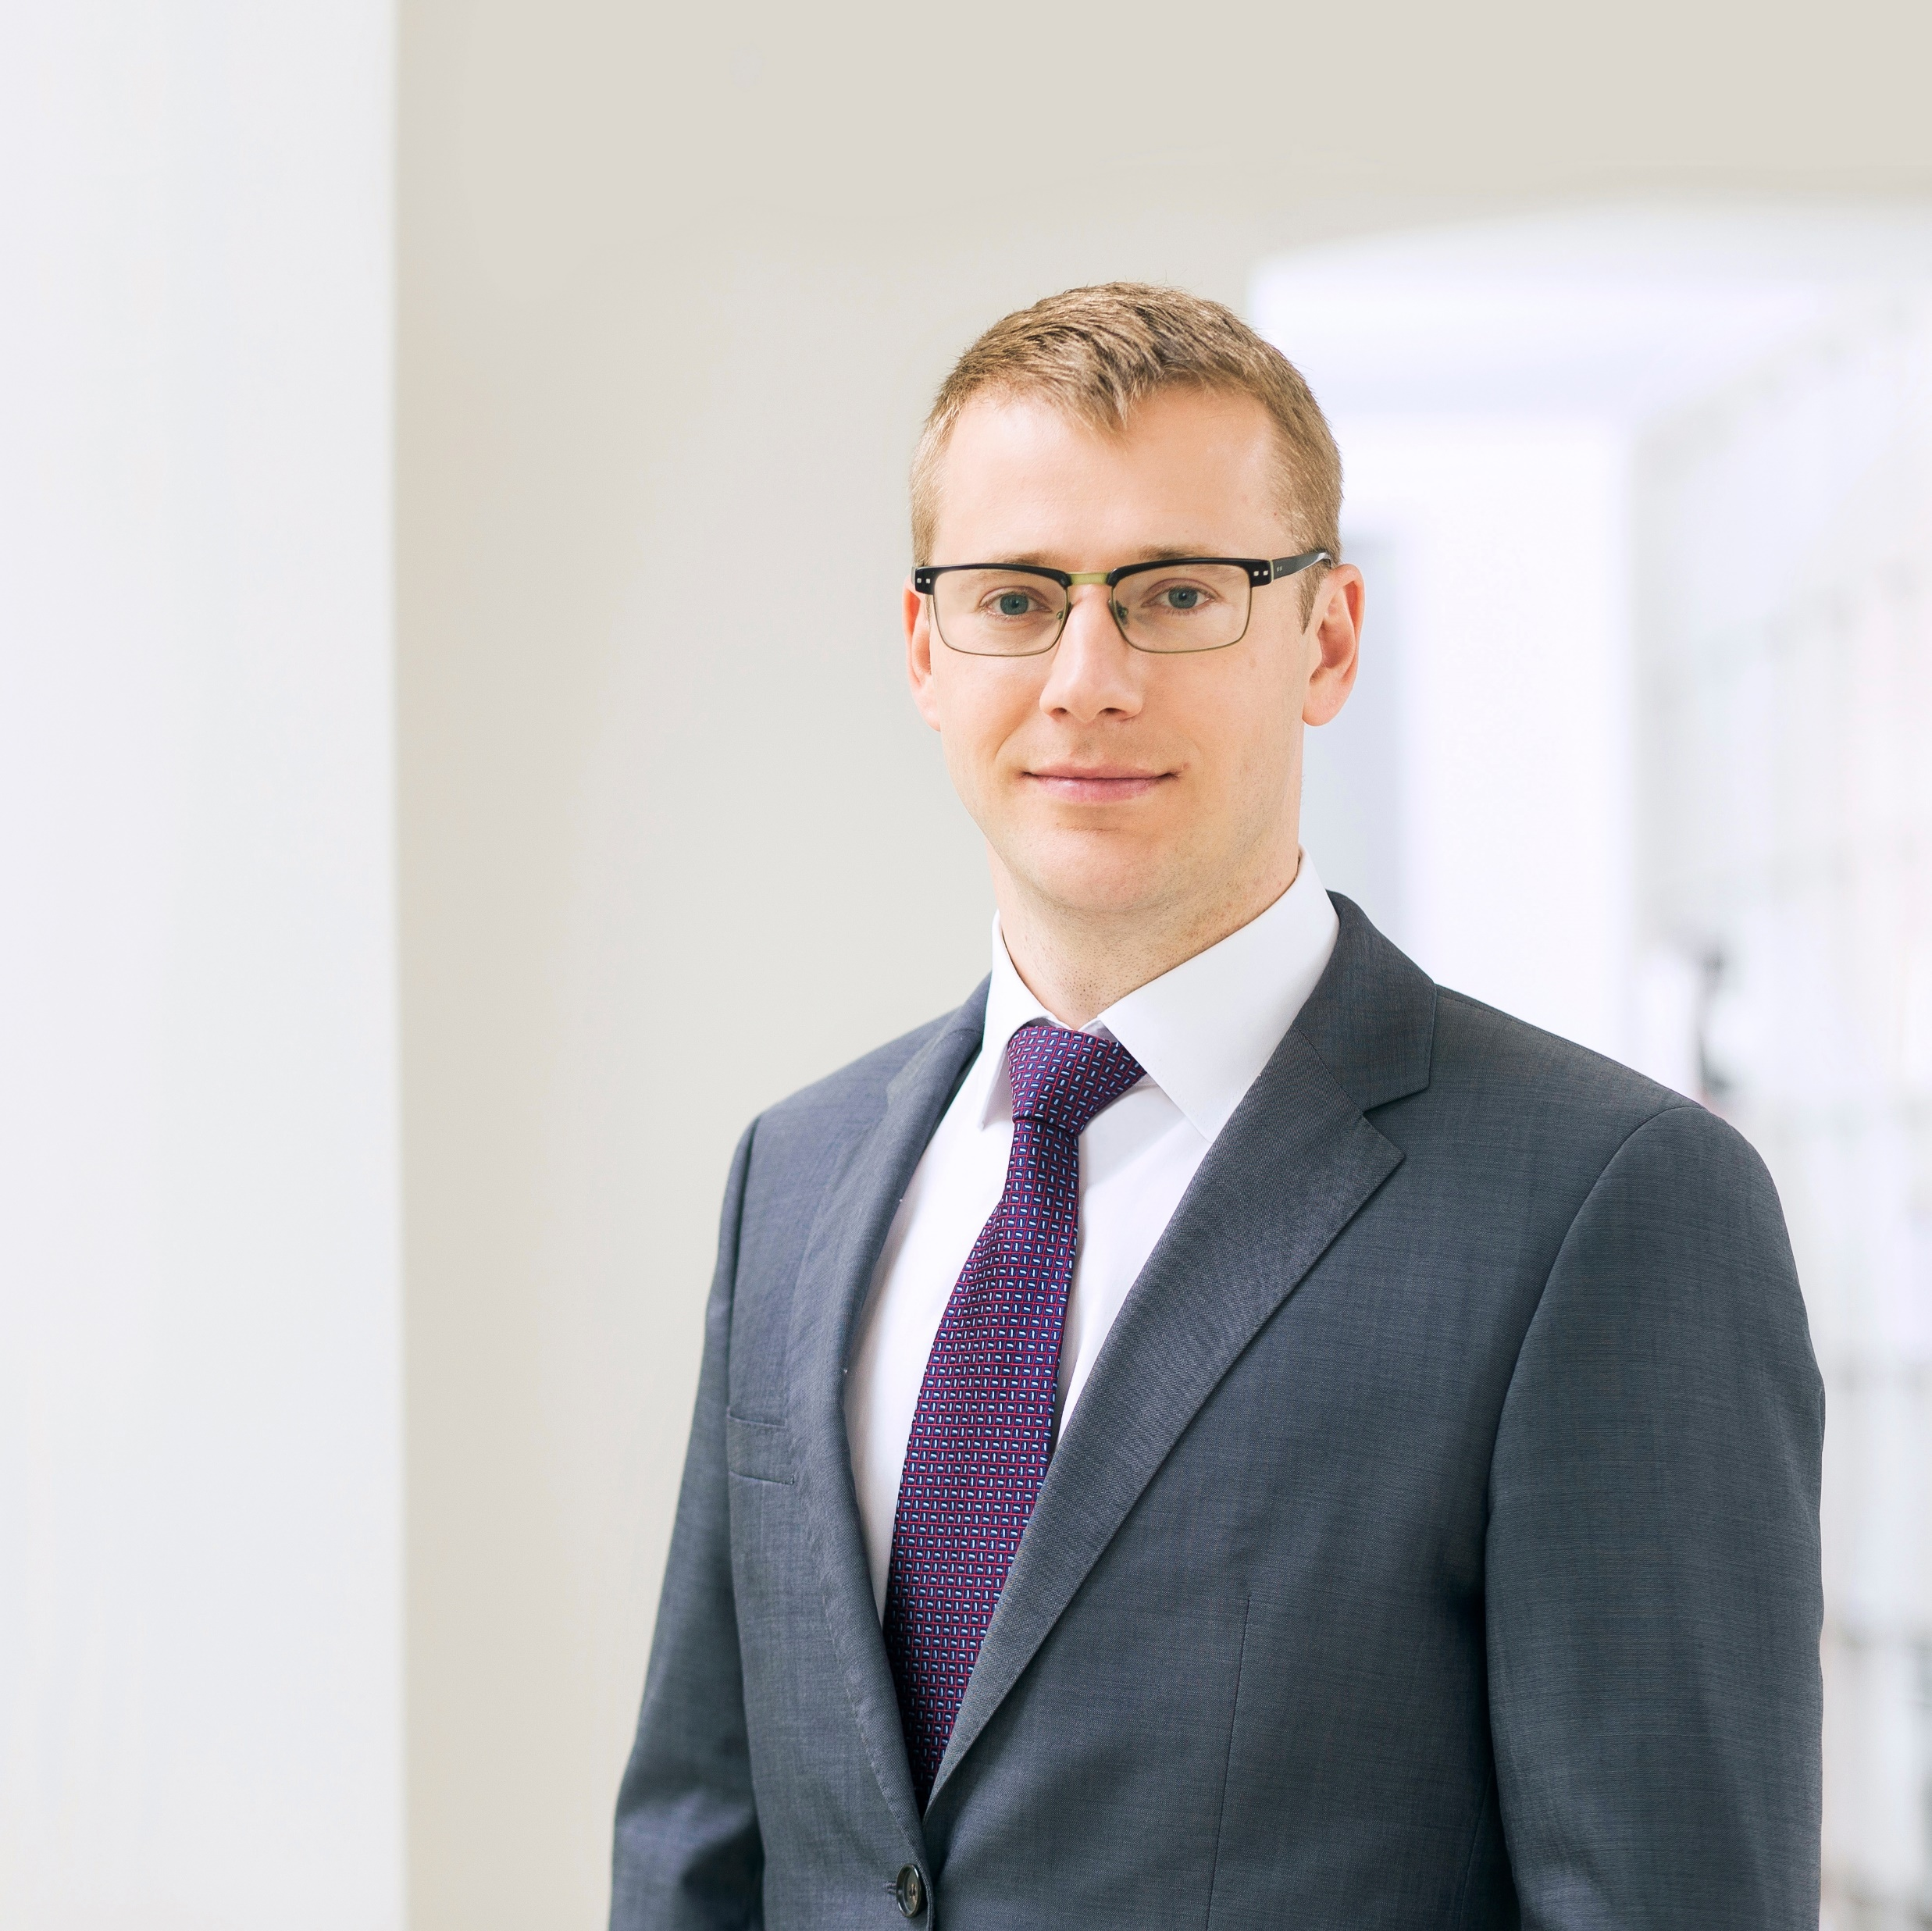
Toms Šulmanis
Kontaktinformācija
Partneris, zvērināts advokāts
Darba tiesību prakses grupas vadītājs
toms.sulmanis@cobalt.legal
+371 29 110 761
www.cobalt.legal

Slide 24
Paldies!

